Slide 1
“মৌ সংগ্রহ করে যে মাছি”= “মৌমাছি” ৷

Slide 2
আজকের ক্লাসে সবাইকে স্বাগত

Slide 3
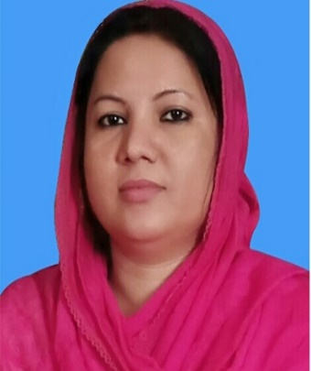
পরিচিতি
শামছুন নাহার
এমএ, এমএড
সহকারী শিক্ষক(আইসিটি)
বড়বাড়ী উচ্চ বিদ্যালয়
গফরগাঁও, ময়মনসিংহ।
Email:slovely1032874@gmail.com
শ্রেণিঃ ১০ম
বিষয়ঃ বাংলা ২য় পত্র
তৃতীয় অধ্যায়ঃ ষষ্ঠ পরিচ্ছেদ
তারিখঃ ২1/০৪/২০২১খ্রি.
সময়ঃ ৫০ মিনিট

Slide 4
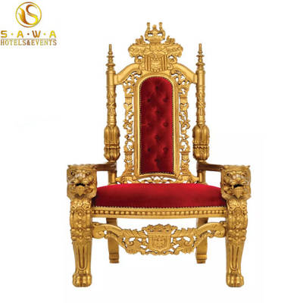
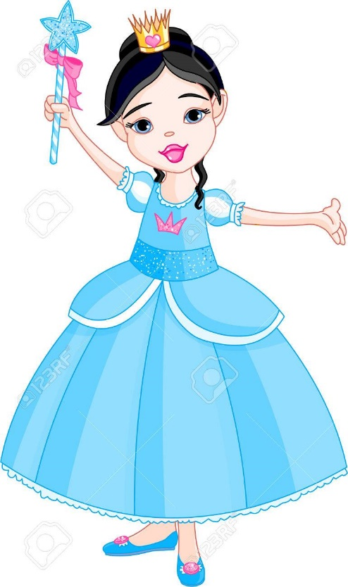
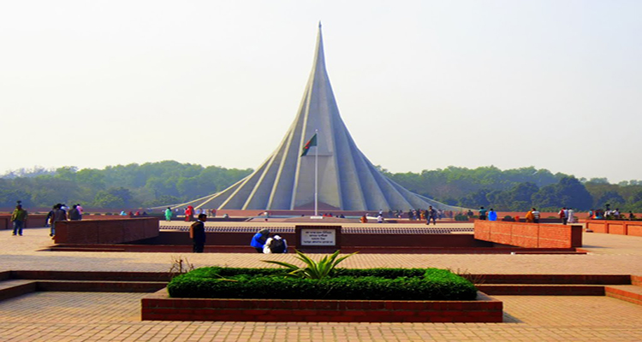
নিচের চিত্রগুলো দেখে ভেবে বলো
রাজার কন্যা
স্মৃতি রক্ষার্থে সৌধ
সিংহ চিহ্নিত আসন
আমরা উপরের চিত্রগুলোকে কি বলি?
আমরা তাহলে সংক্ষেপে কিভাবে বলি?
সিংহাসন, রাজকন্যা, স্মৃতিসৌধ।
আমরা নিশ্চয়ই এই ভাবে বলি না।

Slide 5
আজকের পাঠ
সমাস

Slide 6
শিখনফল
এই পাঠ শেষে শিক্ষার্থীরা…
১. সমাসের সংজ্ঞা বলতে পারবে ;
২. সমস্ত পদ ও সমস্যমান পদ কী তা বলতে পারবে;
৩. পূর্ব পদ ও পর পদ এবং ব্যাসবাক্যসহ চিহ্নিত করতে পারবে ;
৪. সমাসের প্রকারভেদ বিশ্লেষণ করতে পারবে;

Slide 7
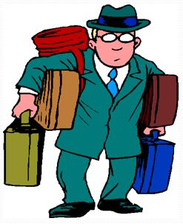
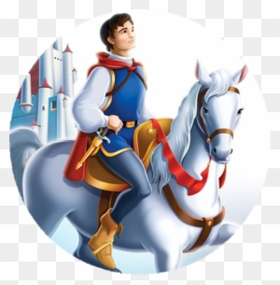
চলো সমাস সম্পর্কে জেনে নেই
সমাসের সংজ্ঞা: সমাস শব্দের অর্থ সংক্ষেপণ, মিলন, একাধিক পদের একপদীকরণ। অর্থসম্বন্ধ আছে এমন একাধিক শব্দের এক সঙ্গে যুক্ত হয়ে একটি নতুন শব্দ গঠনের প্রক্রিয়াকে সমাস বলে৷ যেমনঃ
সমাস কাকে বলে?
বই ও পুস্তক= বই পুস্তক
বিলাত হতে ফেরত=বিলাত-ফেরত
রাজার কুমার= রাজকুমার

Slide 8
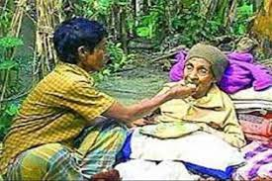
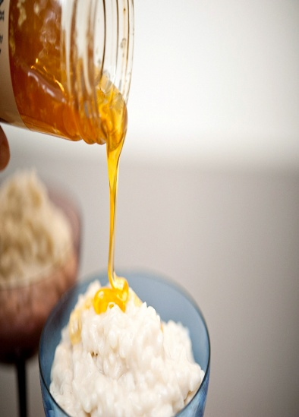
সমাসের কাজঃ
বই ও পুস্তক
১। বাক্যে শব্দের ব্যবহার সংক্ষেপ হয়। যেমনঃ
বই ও পুস্তক এলোমেলো করে রেখেছ কেন?এখানে বই ও পুস্তক শব্দটি সংক্ষেপে বাক্যে হবে বইপুস্তক।
মাতারসেবা
২। নতুন শব্দ তৈরি হয়। যেমনঃ মাতার সেবা।এখানে মাতার সেবা শব্দটি নতুন অর্থবোধক শব্দ তৈরি হয়েছে মাতৃসেবা।
মধু দিয়ে মাখা
৩।নতুন অর্থবোধক পদ তৈরি হয়। যেমনঃ মধু দিয়ে মাখা। এখানে মধু দিয়ে মাখা শব্দটি নতুন অর্থবোধক পদ তৈরি হয়েছে মধুমাখা।

Slide 9
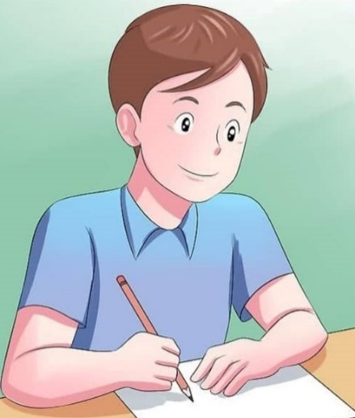
একক কাজ
সময়: 5 মিনিট
সমাস কাকে বলে?

Slide 10
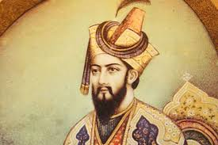
সমস্ত পদ, সমস্যমান পদ ও ব্যাস বাক্য কী বা কোন গুলো ?
সমাসের গুরুত্বপূর্ণ তিনটি দিক হল—(১) সমস্তপদ পদ (২) সমস্যমান (৩) ব্যাসবাক্য
সমাসের প্রক্রিয়ায় সমাসবদ্ধ বা সমাসনিষ্পন্ন পদটির নাম সমস্ত পদ।
সমস্ত পদ বা সমাসবদ্ধ পদটির অন্তর্গত পদগুলো সমস্যমান পদ।
সমস্ত পদকে ভেঙে যে বাক্যাংশ করা হয় তাকে ব্যাসবাক্য বা বিগ্রহবাক্য বলে ।
যেমন - রাজকুমার সিংহাসনে বসে দেশসেবা করেন।
সমস্ত পদ সমস্যমান পদ
রাজকুমার - রাজার, কুমার
সিংহাসন - সিংহ, চিহ্নিত আসন
দেশসেবা - দেশের, সেবা

Slide 11
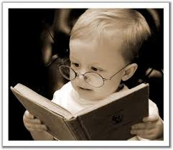
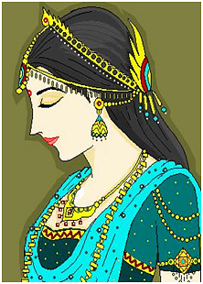
ব্যাসবাক্য বা বিগ্রহবাক্য
সমাসবদ্ধ বা সমাসযুক্ত পদকে ভেঙে যে বাক্যাংশ করা হয় তাকে ব্যাসবাক্য বা বিগ্রহবাক্য বলে । যেমন-
মহাজ্ঞানী= মহান যে জ্ঞানী
মা-বাবা =মা ও বাবা
রাজকন্যা=রাজার কন্যা

Slide 12
পূর্বপদ ও পরপদ
“মৌ সংগ্রহ করে যে মাছি”- “মৌমাছি” ৷
সমাসযুক্ত পদের প্রথম অংশ (শব্দ)-কে বলা হয় পূর্বপদ এবং পরবর্তী অংশ (শব্দ)-কে বলা হয় উত্তর পদ বা পরপদ৷ এখানে মৌ পূর্বপদ আর মাছি উত্তরপদ বা পরপদ।

Slide 13
জোড়ায় কাজ
সময়: 5 মিনিট
বাক্যগুলিতে পূর্বপদ ও পরপদ চিহ্নিত কর : চাঁদের মত মুখ=চাঁদমুখ, পিতাকে ভক্তি, ঘি দিয়ে মাখা।
ব্যাসবাক্য লিখ : রাজপুত্র, হাতপা, গুরুভক্তি ।

Slide 14
সমাসের প্রকারভেদ
সমাস প্রধানত ছয় প্রকারঃ
সমাস
দ্বিগু
তৎপুরুষ
অব্যয়ীভাব
বহুব্রীহি
কর্মধারয়
দ্বন্দ্ব

Slide 15
ছবিগুলো দেখে সমাসের প্রকারভেদ সম্পর্কে জানব-
১। দ্বন্দ্ব সমাস - যে সমাসের প্রত্যেকটি সমস্যমান পদের অর্থের সমান প্রাধান্য থাকে তাকে দ্বন্দ্ব সমাস বলে । যেমন – দোয়াত ও কলম = দোয়াতকলম ।
দোয়াতকলম
২। কর্মধারয় সমাস - যে সমাসের বিশেষণ বা বিশেষণভাবাপন্ন পদের সাথে বিশেষ্য বা বিশেষ্যভাবাপন্ন পদের সমাস হয় এবং পর পদের অর্থই প্রাধান্য পায় তাকে কর্মধারয় সমাস বলে । যেমন - নীল যে পদ্ম = নীলপদ্ম।
নীলপদ্ম।

Slide 16
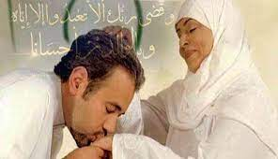
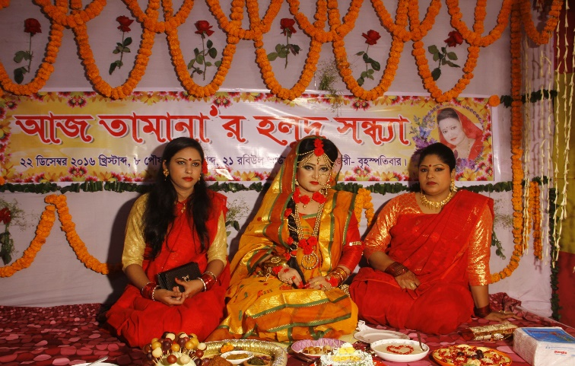
ছবিগুলো দেখে সমাসের প্রকারভেদ সম্পর্কে জানব-
৩। তৎপুরুষ সমাস – যে সমাসের পূর্ব পদের বিভক্তি চিহ্ন লোপ পায় এবং পর পদের অর্থের প্রাধান্য থাকে তাকে তৎপুরুষ সমাস বলে । ( তৎপুরুষ সমাসের পূর্বপদে দ্বিতীয়া থেকে সপ্তমী পর্যন্ত যে কোনো বিভক্তি থাকতে পারে ) যেমন - মাতাকে ভক্তি=মাতৃভক্তি।
মাতৃভক্তি
৪। বহুব্রীহি সমাস – যে সমাসের সমস্যমান পদগুলোর কোনটির অর্থ না বুঝিয়ে অন্য কোন পদকে বোঝায় তাকে বহুব্রীহি সমাস বলে। যেমন - গায়ে হলুদ দেওয়া হয় যে অনুষ্ঠানে = গায়েহলুদ।
গায়েহলুদ

Slide 17
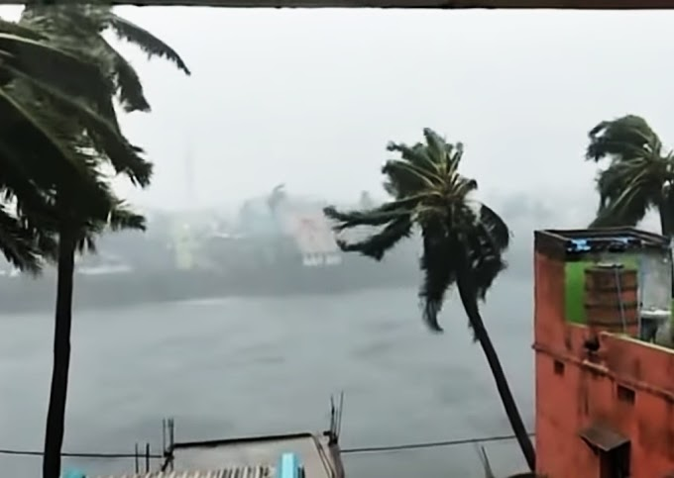
ছবিগুলো দেখে সমাসের প্রকারভেদ সম্পর্কে জানব-
৫। দ্বিগু সমাস – সমাহার (সমষ্টি ) বা মিলন অর্থে সংখ্যাবাচক শব্দের সঙ্গে বিশেষ্য পদের যে সমাস হয় তাকে দ্বিগু সমাস বলে । যেমন - ত্রি (তিন) ভুজের সমাহার= ত্রিভুজ।
ত্রিভুজ
৬। অব্যয়ীভাব সমাস – পূর্বপদে অব্যয়যোগে নিষ্পন্ন সমাসে যদি অব্যয়েরই অর্থের প্রাধান্য থাকে তাকে অব্যয়ীভাব সমাস বলে । যেমন - কূলের সমীপে = উপকূল।
উপকূল

Slide 18
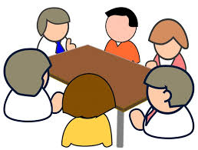
দলগত কাজ
সময়: 10 মিনিট
প্রত্যেক প্রকার সমাসের উদাহরণসহ নাম লিখ।

Slide 19
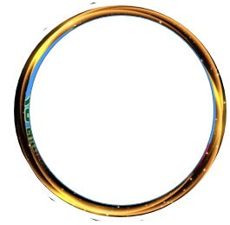
মূল্যায়ন
সমাস অর্থ কি?
গায়ে হলুদ দেওয়া হয় যে অনুষ্ঠানে এ বাক্যটিতে পূর্বপদ ও পরপদ কোনটি ?
সমাস নিষ্পন্ন পদটিকে কী বলে ?
মাতাকে ভক্তি= ?( সমস্তপদ কী ?)
রাজপুত্র - এর ব্যাসবাক্য ও সমাসের নাম লিখ ।

Slide 20
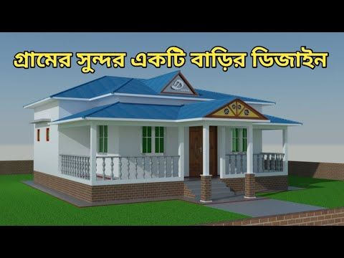
বাড়ির কাজ
নীচের অনুচ্ছেদটি মন দিয়ে পড় এবং সমস্তপদ গুলো চিহ্নিত কর ?
মা-বাবা আমাকে খুব স্নেহ করেন । আমি নাকি খুব চালাক-চতুর । তারা বলেন আমার মাঝে গুরুভক্তি রয়েছে । নদীমাতৃক আমাদের দেশ । আমি তেরনদী পাড় হয়েও আমরণ দেশের জন্য কাজ করব।

Slide 21
সবাইকে ধন্যবাদ

